Slide 1


RAPPORT Du MINI-PROJET Gestion de Bibliothèque Universitaire
Réalisé par :
Salma KARMA
Alae ISMAILI
Safae MAHLAOUI
Issam EL-RHAZI
Module : UML et Java Avancée
Année universitaire : 2025 / 2026

Slide 2

Introduction
Ce mini-projet est réalisé dans le cadre du module UML et Java Avancée. Il a pour objectif principal de mettre en pratique les notions théoriques étudiées durant le semestre, notamment la modélisation UML et la programmation orientée objet en Java.
Le projet porte sur la conception et le développement d’un système de gestion de bibliothèque universitaire. Ce type de système permet d’organiser efficacement les ressources documentaires et d’améliorer les services offerts aux utilisateurs.

Slide 3


Objectifs et Analyse des besoins
Authentique
Conçu avec l’aide et la contribution d’experts logiciels
Tests effectués auprès d’entreprises de la région
Testé
Seul produit spécifiquement dédié à la gestion des tâches
Premier sur le marché
Premier produit brillamment conçu, à la fois sophistiqué et fonctionnel
Unique

Slide 4

Contexte du projet
La bibliothèque universitaire gère quotidiennement un grand nombre de livres, d’adhérents ainsi que des opérations d’emprunt et de retour. Une gestion manuelle peut entraîner des erreurs, une perte de temps et un manque de suivi.
Afin de résoudre ces problèmes, ce mini-projet propose une application Java Desktop permettant d’automatiser la gestion des livres, des adhérents et des emprunts de manière sécurisée et fiable.

Slide 5
OBJECTIF du projet
Les objectifs principaux de ce mini-projet sont : - Centraliser la gestion des livres, des adhérents et des emprunts - Assurer un accès sécurisé via une authentification par rôles - Appliquer des règles de gestion strictes - Garantir l’intégrité et la cohérence des données - Mettre en pratique l’architecture en couches

Slide 6
Analyse et Spécification des Besoins -Identification des acteurs - Fonctionnalités du système
Objectifs et Analyse des besoins
Objectifs et Analyse des besoins
Administrateur : - Gère les utilisateurs - Gère les livres - Gère les emprunts et retours Utilisateur (Adhérent) : - Consulte le catalogue - Emprunte et retourne les livres
- Authentification sécurisée - Gestion des livres (ajout, modification, suppression) - Gestion des membres - Gestion des emprunts et retours

Slide 7
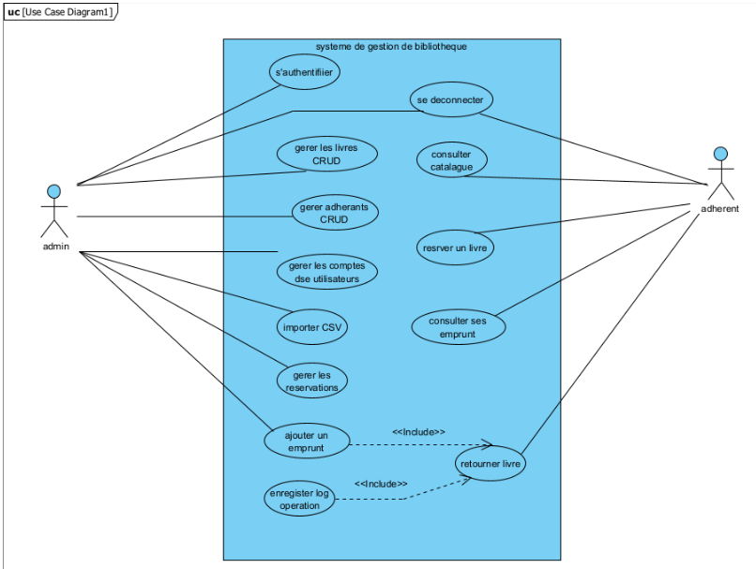


Diagramme de Cas d’Utilisation
DIagramme de cas
d'utilisation
Conçu avec l’aide et la contribution d’experts logiciels
Le diagramme de cas d’utilisation permet de représenter les interactions entre les acteurs et le système. Il décrit les fonctionnalités offertes et les responsabilités de chaque utilisateur.
Il constitue une étape essentielle de la conception UML, car il permet de comprendre le fonctionnement global du système avant le développement.
Administrateur
L’administrateur est responsable de la gestion complète du système. Il dispose de droits avancés lui permettant de gérer les livres, les adhérents, les comptes utilisateurs, les emprunts et les réservations.
Adhérent
L’adhérent est un utilisateur inscrit à la bibliothèque. Il peut consulter le catalogue, réserver des livres, consulter ses emprunts et retourner les livres empruntés.
Le diagramme de cas d’utilisation permet de représenter les interactions entre les acteurs et le système. Il décrit les fonctionnalités offertes et les responsabilités de chaque utilisateur.
Il constitue une étape essentielle de la conception UML, car il permet de comprendre le fonctionnement global du système avant le développement.
Diagramme de Cas d’Utilisation
ACTEURS DU SYSTème

Slide 8
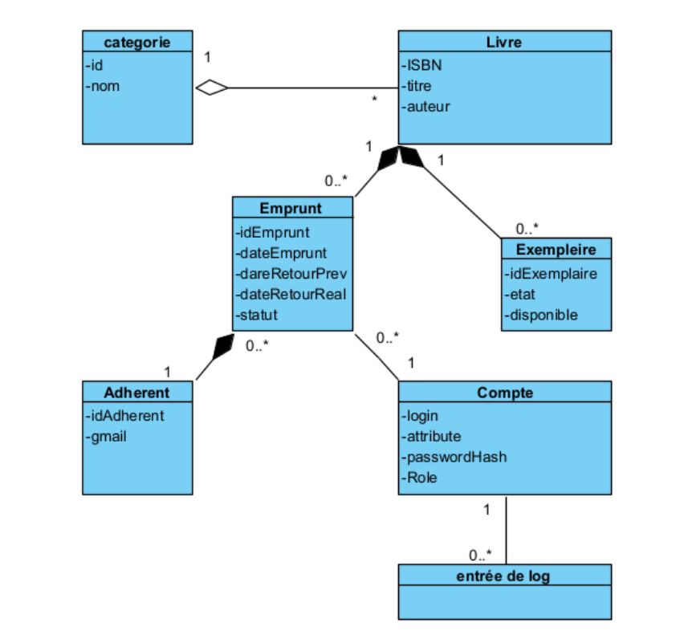
Diagramme de Cas d’Utilisation
Conçu avec l’aide et la contribution d’experts logiciels
Le diagramme de cas d’utilisation permet de représenter les interactions entre les acteurs et le système. Il décrit les fonctionnalités offertes et les responsabilités de chaque utilisateur.
Il constitue une étape essentielle de la conception UML, car il permet de comprendre le fonctionnement global du système avant le développement.
Diagramme de Cas d’Utilisation
DIagramme de classe
Ce diagramme montre la structure du système : les livres sont classés par catégories et peuvent avoir plusieurs exemplaires. Les adhérents peuvent emprunter des livres, chaque emprunt est suivi, et les comptes permettent une authentification sécurisée avec journalisation des actions.

Slide 9
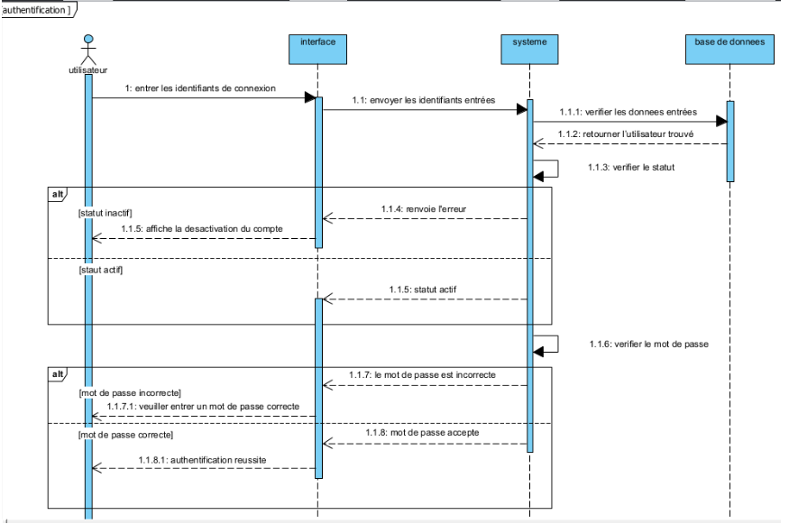
Diagramme de Cas d’Utilisation
Conçu avec l’aide et la contribution d’experts logiciels
Le diagramme de cas d’utilisation permet de représenter les interactions entre les acteurs et le système. Il décrit les fonctionnalités offertes et les responsabilités de chaque utilisateur.
Il constitue une étape essentielle de la conception UML, car il permet de comprendre le fonctionnement global du système avant le développement.
Diagramme de Cas d’Utilisation
DIagramme de séquence
Les diagrammes de séquence décrivent le déroulement temporel des interactions entre les objets.
- Séquence Authentification

Slide 10
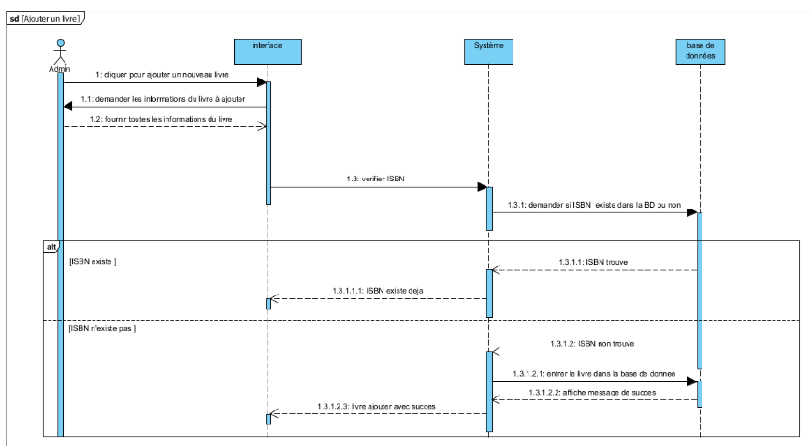
Diagramme de Cas d’Utilisation
- Séquence ajouter Livre
Conçu avec l’aide et la contribution d’experts logiciels
Le diagramme de cas d’utilisation permet de représenter les interactions entre les acteurs et le système. Il décrit les fonctionnalités offertes et les responsabilités de chaque utilisateur.
Il constitue une étape essentielle de la conception UML, car il permet de comprendre le fonctionnement global du système avant le développement.
Diagramme de Cas d’Utilisation

Slide 11
Architecture de l'application
Authentique
Conçu avec l’aide et la contribution d’experts logiciels
Tests effectués auprès d’entreprises de la région
Testé
Seul produit spécifiquement dédié à la gestion des tâches
Premier sur le marché
Premier produit brillamment conçu, à la fois sophistiqué et fonctionnel
Unique

Slide 12
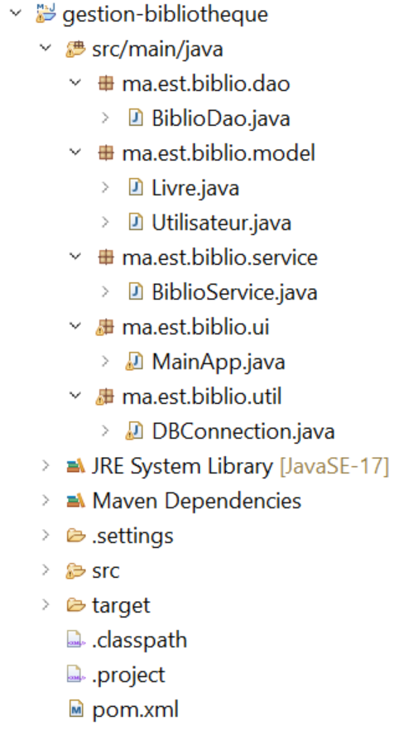
Architecture de l'application
L’application suit une architecture en couches afin d’assurer une bonne séparation des responsabilités : - Couche Model : contient les classes métier - Couche DAO : gère l’accès aux données - Couche Service : contient la logique métier - Couche UI : gère l’interface graphique - Couche Util : fournit les outils techniques - Arborescence du projet Maven :

Slide 13
Implémentation Java
- Couche Model - Couche DAO - Couche Service
La couche Model contient les classes représentant les entités du système ainsi que les attributs .
Exemples :
- Livre : ISBN, titre, auteur, nombre d’exemplaires
- Utilisateur : login, mot de passe, rôle
Pour les classes présentes dans cette couche sont :
- Classe Livre.java
- Classe Utilisateur.java
La couche DAO est responsable de la communication avec la base de données.
Elle permet d’effectuer les opérations CRUD.
- Classe DAO principale
La couche Service applique les règles métier telles que :
- Limite d’emprunts
- Gestion des retards
- Disponibilité des livres

Slide 14
Interface graphique test et VALIDATION
Authentique
Conçu avec l’aide et la contribution d’experts logiciels
L’interface graphique est développée en Java Swing. Elle est simple, intuitive et permet une interaction claire entre l’utilisateur et le système.
Tests effectués auprès d’entreprises de la région
Testé
Seul produit spécifiquement dédié à la gestion des tâches
Des tests fonctionnels ont été réalisés afin de vérifier le bon fonctionnement de chaque fonctionnalité. Les résultats obtenus montrent que l’application répond correctement aux besoins définis.
Premier sur le marché
Premier produit brillamment conçu, à la fois sophistiqué et fonctionnel
Unique

Slide 15
CONCLUSION Générale
Authentique
Conçu avec l’aide et la contribution d’experts logiciels
Tests effectués auprès d’entreprises de la région
Testé
Ce mini-projet a permis de mettre en pratique les concepts UML et Java Avancée à travers un cas réel. Il a renforcé les compétences en analyse, conception et développement d’applications orientées objet.
Ce projet constitue une base solide pour des améliorations futures telles que l’ajout d’une base de données avancée ou d’une version web.
Seul produit spécifiquement dédié à la gestion des tâches
Premier sur le marché
Premier produit brillamment conçu, à la fois sophistiqué et fonctionnel
Unique

Slide 16
MERCI POUR VOTRE ATTENTION
Authentique
Conçu avec l’aide et la contribution d’experts logiciels
Tests effectués auprès d’entreprises de la région
Testé
Seul produit spécifiquement dédié à la gestion des tâches
Premier sur le marché
Premier produit brillamment conçu, à la fois sophistiqué et fonctionnel
Unique

